Slide 1
Забруднення води
Підготували
учениці 11-Б класу
ЗОШ І-ІІІст. № 11
Відняк Людмила
Микитась Олександра

Slide 2
Як писав один з мандрівників:
"Серед океану, відкритого для Європи Колумбом, тепер не можна занурити руку в воду, щоб не вимазатись в бруді".
У результаті інтенсивного використання людством водних ресурсів відбуваються значні зміни в гідросфері. Це призвело до того, що нині на Землі вже практично не залишилося великих річкових систем з гідрологічним режимом і хімічним складом води, не спотворених діяльністю людей.

Slide 3
Види забруднення вод
Хімічне (неорганічне і органічне)
Фізичне (теплове, радіаційне)
Теплове забруднення
Біологічне (мікробне, гельмінтологічне, гідрофлорне)

Slide 4
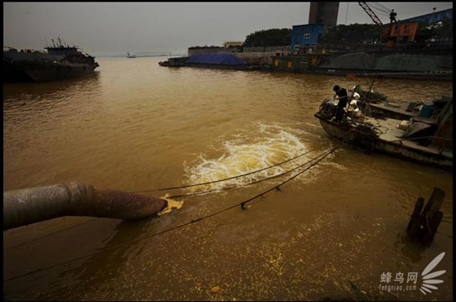
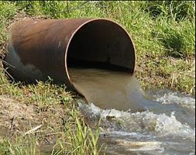
Хімічне забруднення
Хімічне забруднення води відбувається внаслідок надходження у водойми з стічними водами різних шкідливих домішок. Більшість з них є токсичними для мешканців водойм. Це - сполуки миш’яку, свинцю, ртуті, міді, кадмію, хрому тощо.

Slide 5
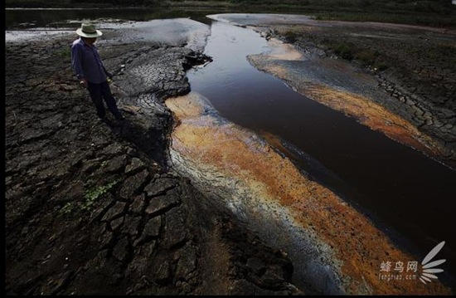
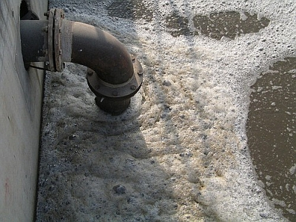
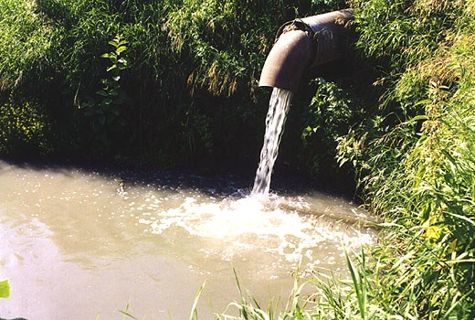
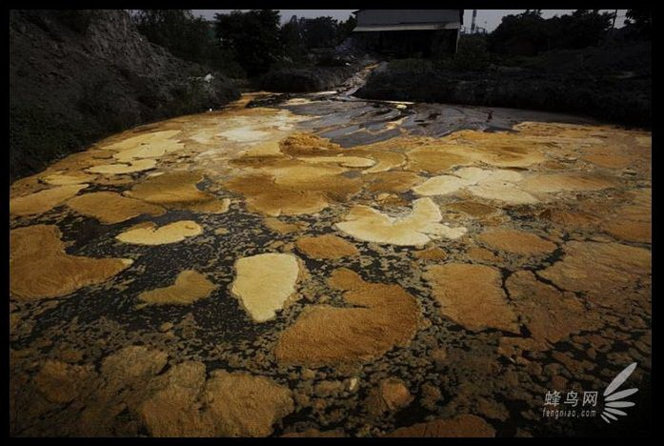

Slide 6
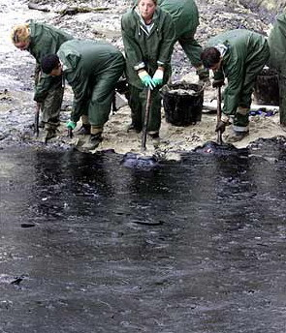
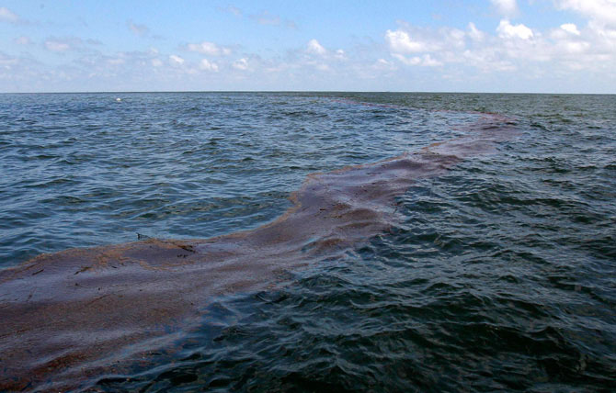
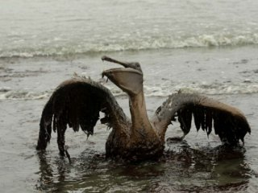
Дуже небезпечним джерелом для водойм є нафтопродукти. Нафта – ворог номер один у сучасному забрудненні морів і океанів.
Нафтова плівка на поверхні океанів - це не тільки спотворені береги, гинучі морські мешканці, водоплаваючі птахи. Це – зменшення кількості кисню в атмосфері в результаті забруднення і загибелі планктону.

Slide 7
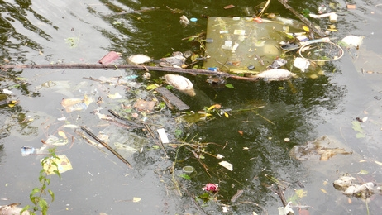
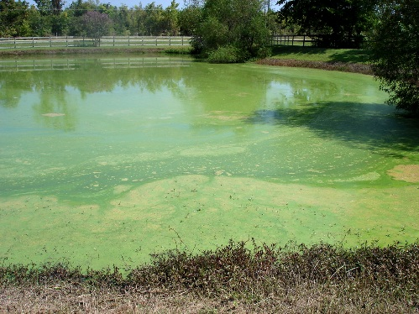
Фізичне забруднення
Фізичне забруднення води пов’язане із нерозчинними домішками, радіоактивними речовинами.
Пісок, намул, глинисті частки потрапляють у водойми головним чином за рахунок поверхневого змиву дощовими водами з полів.

Slide 8
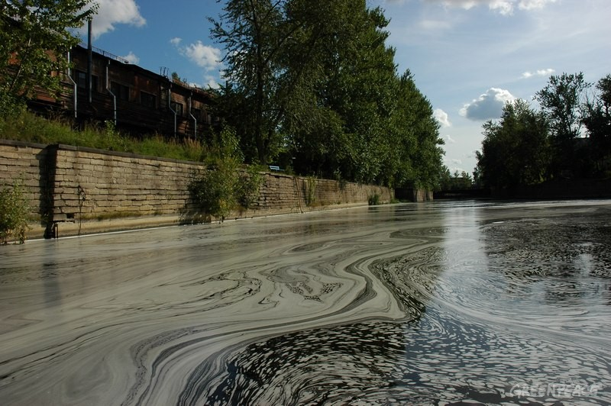

Slide 9
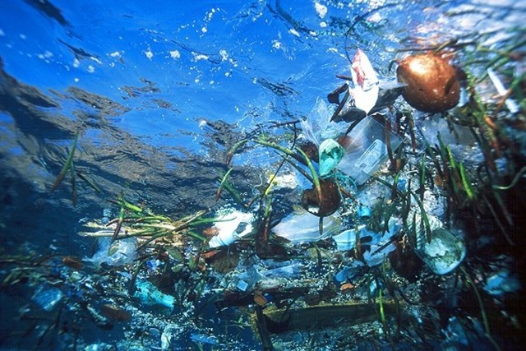
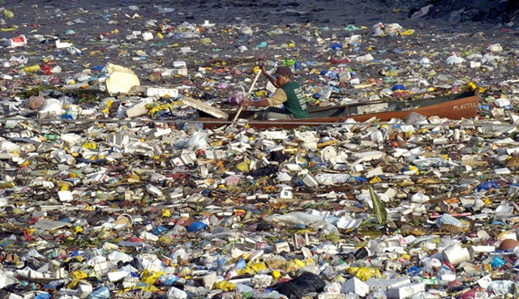
Забруднення води побутовим сміттям.
“Сміттєвий Острів”-це величезна купа плавучого сміття – фактично найбільше звалище планети Смуга тягнеться від узбережжя Каліфорнії через північну частину Тихого океану і ледве не досягає віддаленої Японії.

Slide 10
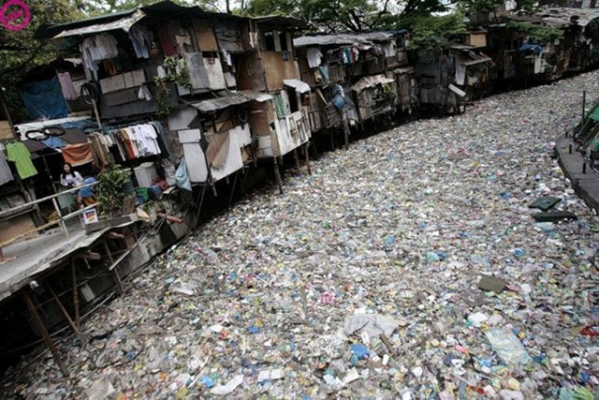

Slide 11
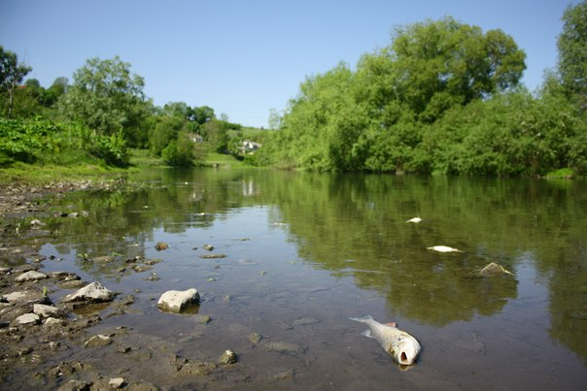
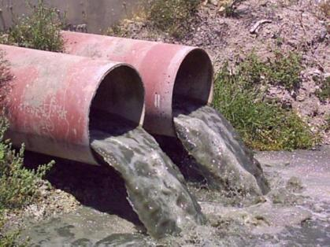
Теплове забруднення
Теплове забруднення водойм спричинене викидом у водойми теплих вод від різних енергетичних установок. У річках, які знаходяться поряд ТЕС і АЕС, порушуються умови нересту риб, гине зоопланктон, риби уражуються хворобами й паразитами.

Slide 12
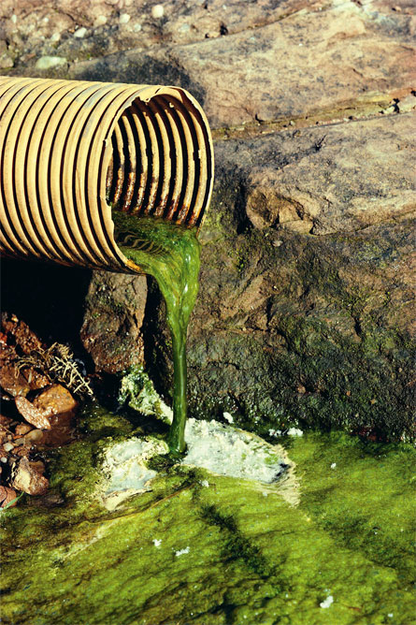
Біологічне забруднення
Біологічне забруднення водного середовища полягає у попаданні до водойм із стічними водами різних видів мікроорганізмів, рослин і тварин (віруси, бактерії, грибки, черви), яких раніше тут не було.
Багато з них є хвороботворними для людей, тварин і рослин. Особливої гостроти біологічне забруднення водойм набуває в місцях масового відпочинку людей.

Slide 13
Джерела
https://sites.google.com/site/vodacezitta/zabrudnenna-vodi
http://cikavosti.com/ostriv-smittya-v-tihomu-okeani/
https://sites.google.com/site/vodacezitta/zabrudnenna-vodi
http://cikavosti.com/ostriv-smittya-v-tihomu-okeani/

